Slide 1
１章 １節 | １ 純物質と混合物
１節 物質の探究
１ 純物質と混合物
→p.14,15
(全17スライド)

Slide 2
１章 １節 | １ 純物質と混合物
復習
１種類の物質
でできているもの
純粋な物質
物質
混合物
いくつかの物質
が混じりあったもの

Slide 3
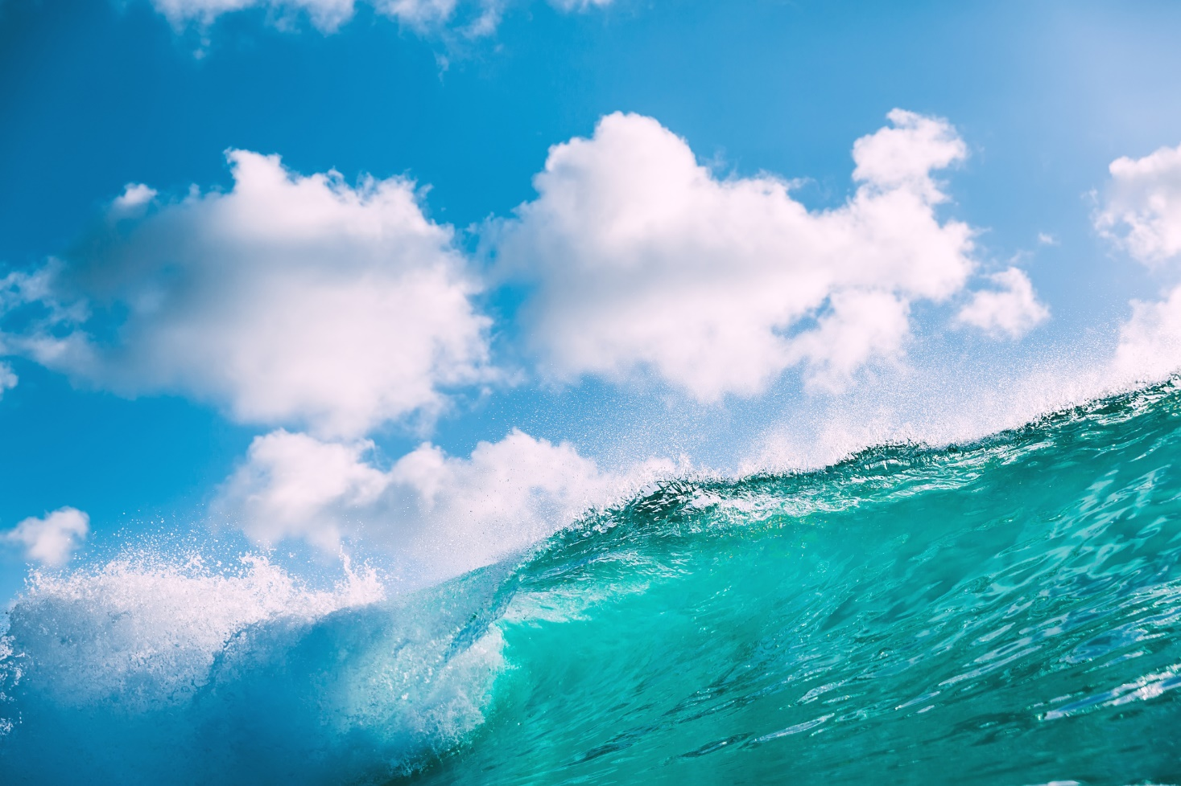
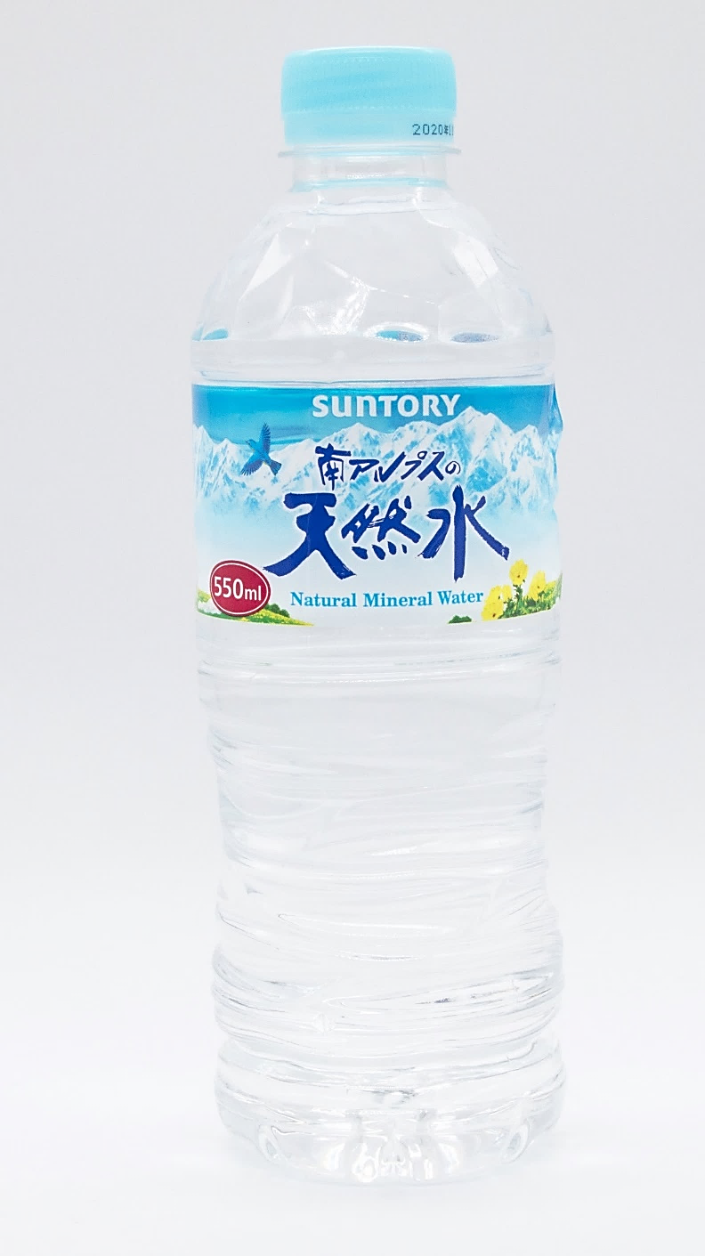
１章 １節 | １ 純物質と混合物
海水と水の違いは何だろうか？
Q
３

Slide 4
１章 １節 | １ 純物質と混合物
水は純粋な物質で，海水は混合物である。
海水はしょっぱいが，水は味がしない。
水は100℃で沸騰するが，海水は100℃で沸騰しない。
考え１
考え２
考え３

Slide 5
１章 １節 | １ 純物質と混合物
今日の学習目標
１ 「物質」とは何か説明できる
２ 「純物質」とは何か説明できる
３ 「純物質」と「混合物」の
性質の違いについて説明できる

Slide 6
物質とは何か
１章 １節 | １ 純物質と混合物
今日の学習目標
１ 「物質」とは何か説明できる
２ 「純物質」とは何か説明できる
３ 「純物質」と「混合物」の
性質の違いについて説明できる

Slide 7
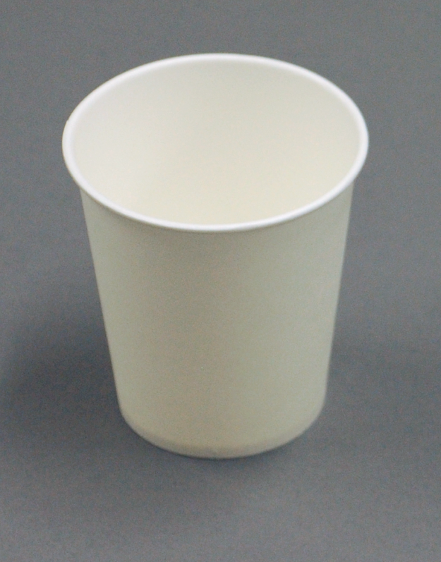
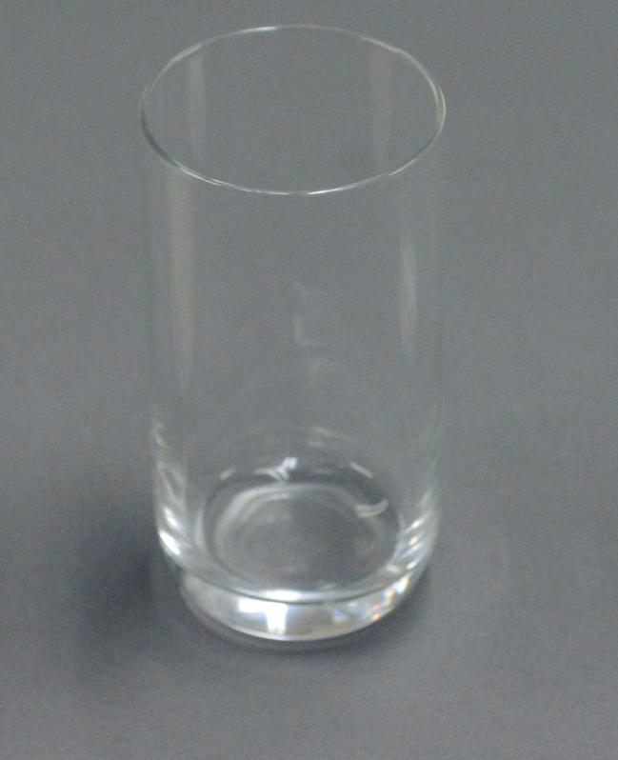
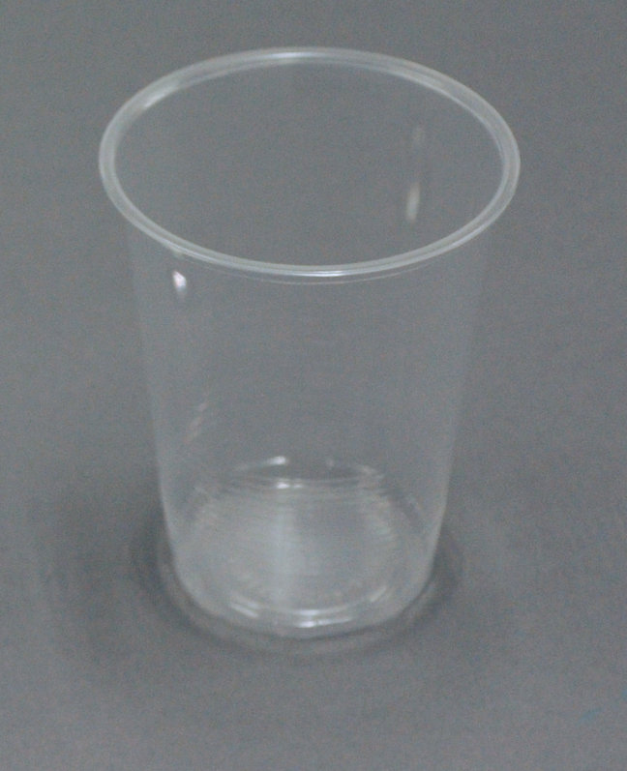
物質とは何か
１章 １節 | １ 純物質と混合物
コップ
コップ
コップ
紙
ガラス
プラスチック
材料に注目した物の見方 ＝ 物質

Slide 8
物質とは何か
１章 １節 | １ 純物質と混合物
すべての物質は， という小さな粒子からできている。 には があるので，物質にも がある。
原子
原子
質量
質量

Slide 9
純物質と混合物
１章 １節 | １ 純物質と混合物
今日の学習目標
１ 「物質」とは何か説明できる
２ 「純物質」とは何か説明できる
３ 「純物質」と「混合物」の
性質の違いについて説明できる

Slide 10
純物質と混合物
１章 １節 | １ 純物質と混合物
海水
２種類以上の物質
が混じりあったもの
混合物
物質
１種類の物質
だけからなるもの
純物質
水

Slide 11
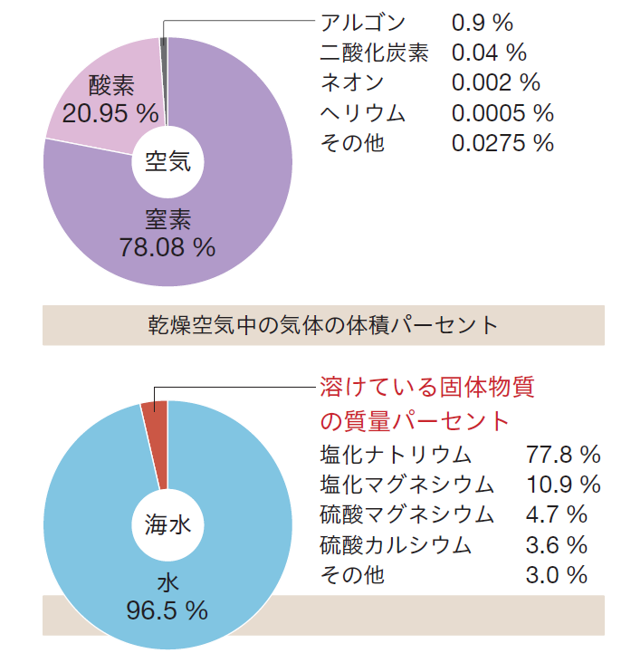
純物質と混合物
１章 １節 | １ 純物質と混合物
空気
：
８：２

Slide 12
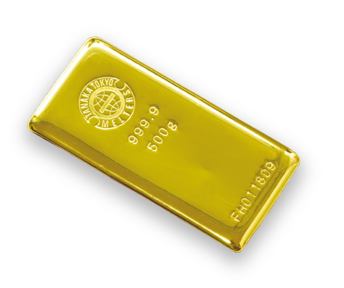
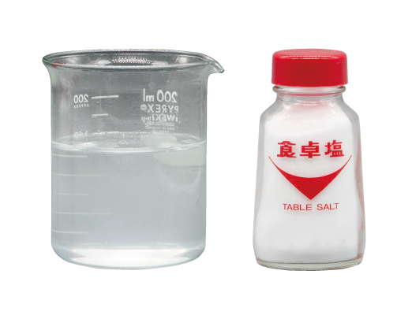
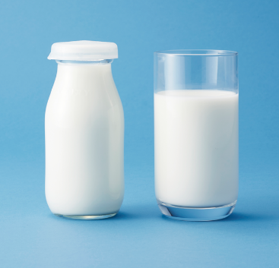
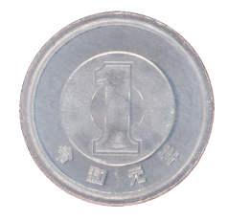
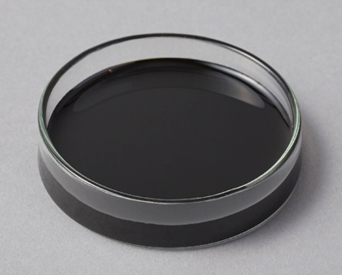
純物質と混合物
１章 １節 | １ 純物質と混合物
ヘリウム
牛乳
原油
金
アルミニウム
食塩水
・ ・ ・ ・ ・ ・
・ ・ ・ ・ ・ ・
純物質
混合物

Slide 13
純物質と混合物
１章 １節 | １ 純物質と混合物
1
次の物質を純物質と混合物に分類せよ。
⑴ 空気
⑵ 酸素
⑶ 塩化ナトリウム
混合物
純物質
純物質
⑷ 海水
⑸ 鉄
⑹ 二酸化炭素
混合物
純物質
純物質
⑺ 銅
⑻ 原油
純物質
混合物

Slide 14
純物質と混合物の性質
１章 １節 | １ 純物質と混合物
今日の学習目標
１ 「物質」とは何か説明できる
２ 「純物質」とは何か説明できる
３ 「純物質」と「混合物」の
性質の違いについて説明できる

Slide 15
純物質と混合物の性質
１章 １節 | １ 純物質と混合物
純物質の性質
①水は，［ 純物質 ・ 混合物 ］である。
②水が氷に変化する温度（融点）は？
③水が沸騰する温度（沸点）は？
０℃
１００℃
融点・沸点・密度は，それぞれの物質で決まっており，一定である。

Slide 16
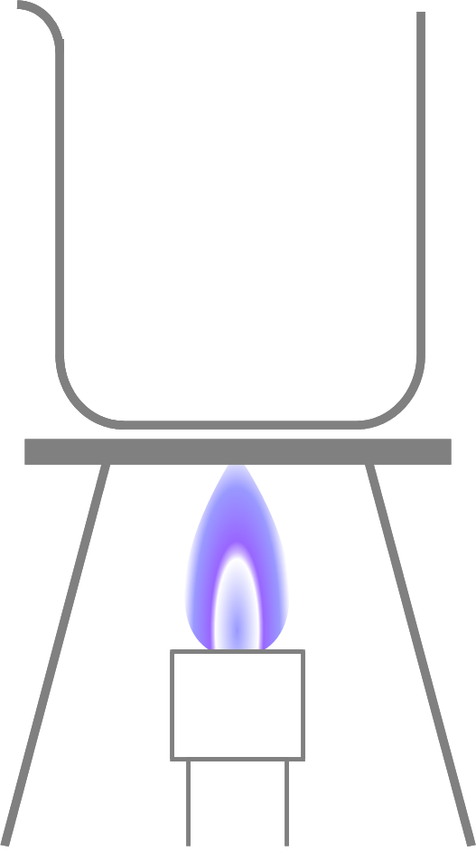
純物質と混合物の性質
１章 １節 | １ 純物質と混合物
①食塩水を沸騰させる
混合物の性質
②だんだん濃くなる
③沸点が高くなる
混合物の沸点は，
一定ではない
融点・沸点・密度は，混じっている物質の種類や量によって変化する。

Slide 17
１章 １節 | １ 純物質と混合物
今日の学習目標
１ 「物質」とは何か説明できる
２ 「純物質」とは何か説明できる
３ 「純物質」と「混合物」の
性質の違いについて説明できる

